Slide 1
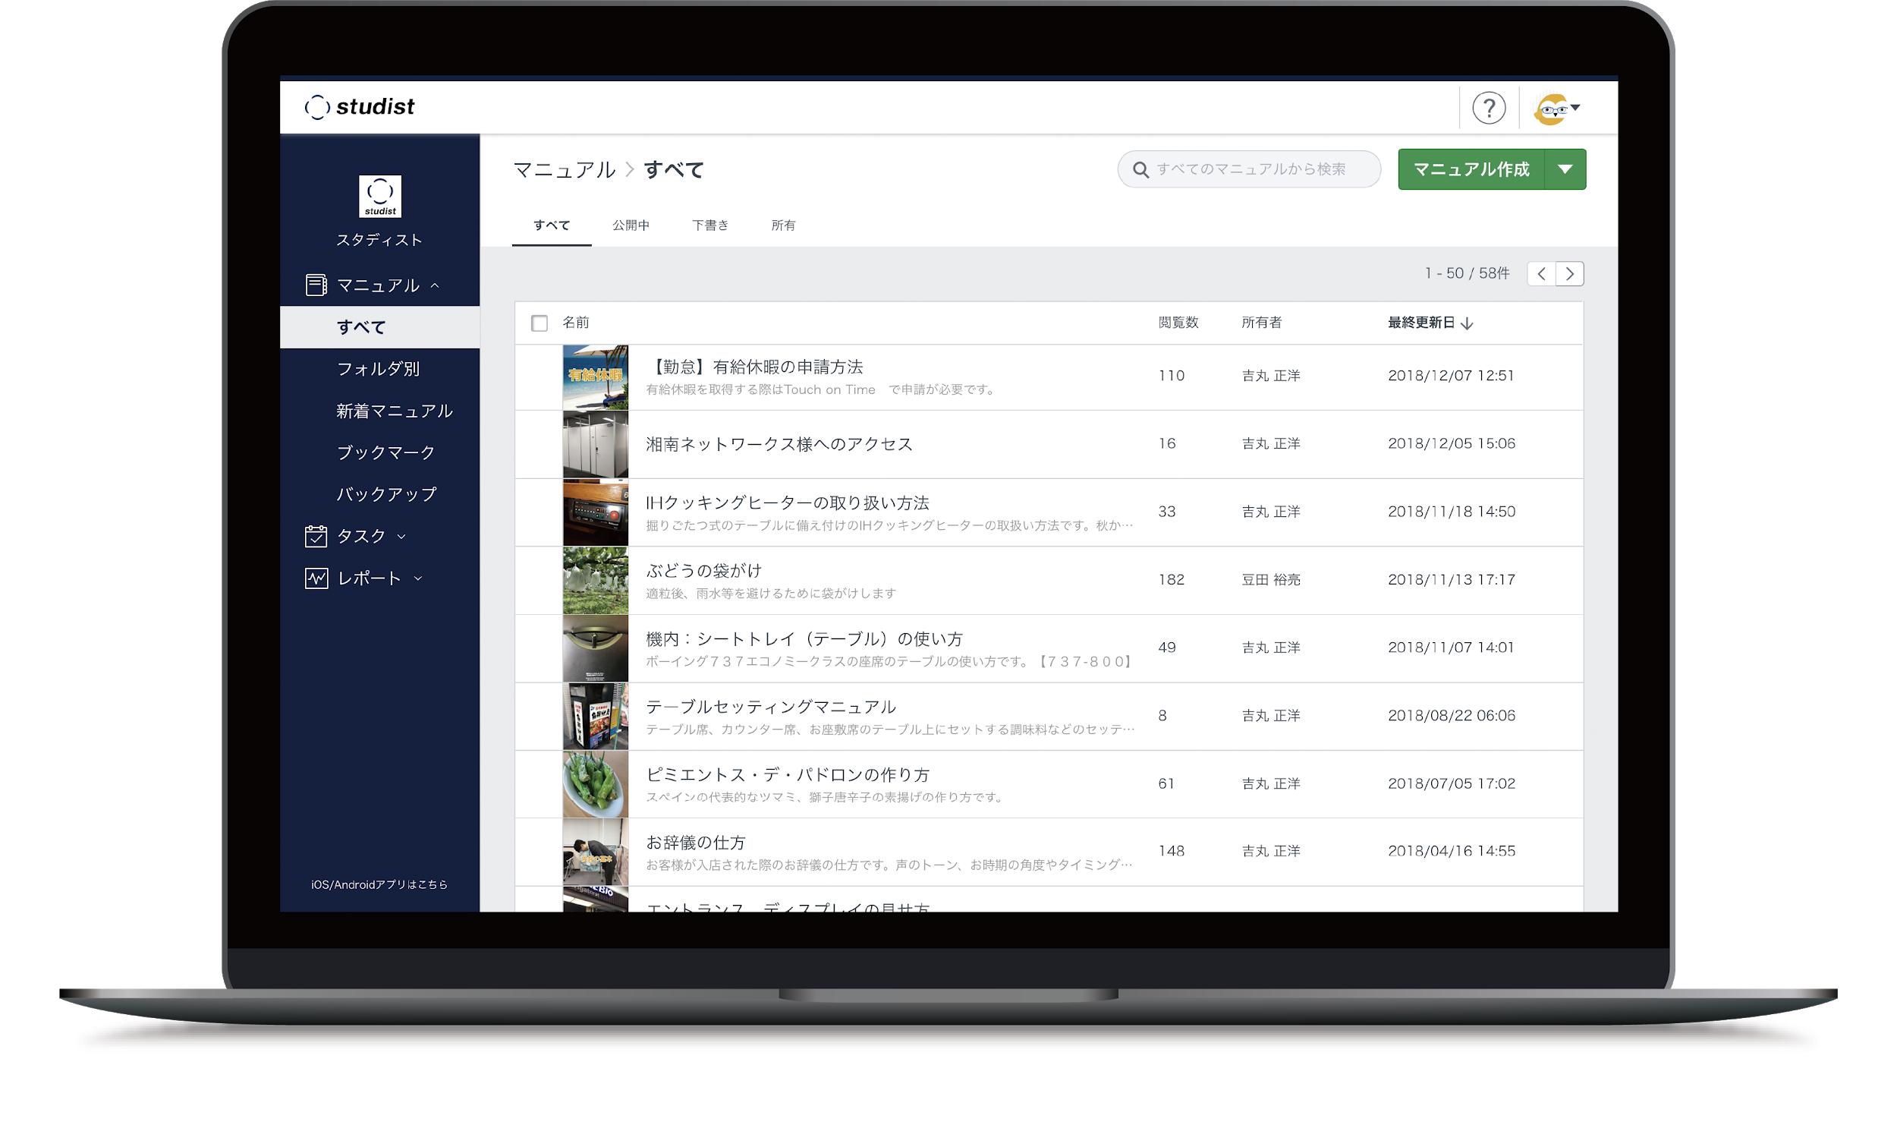
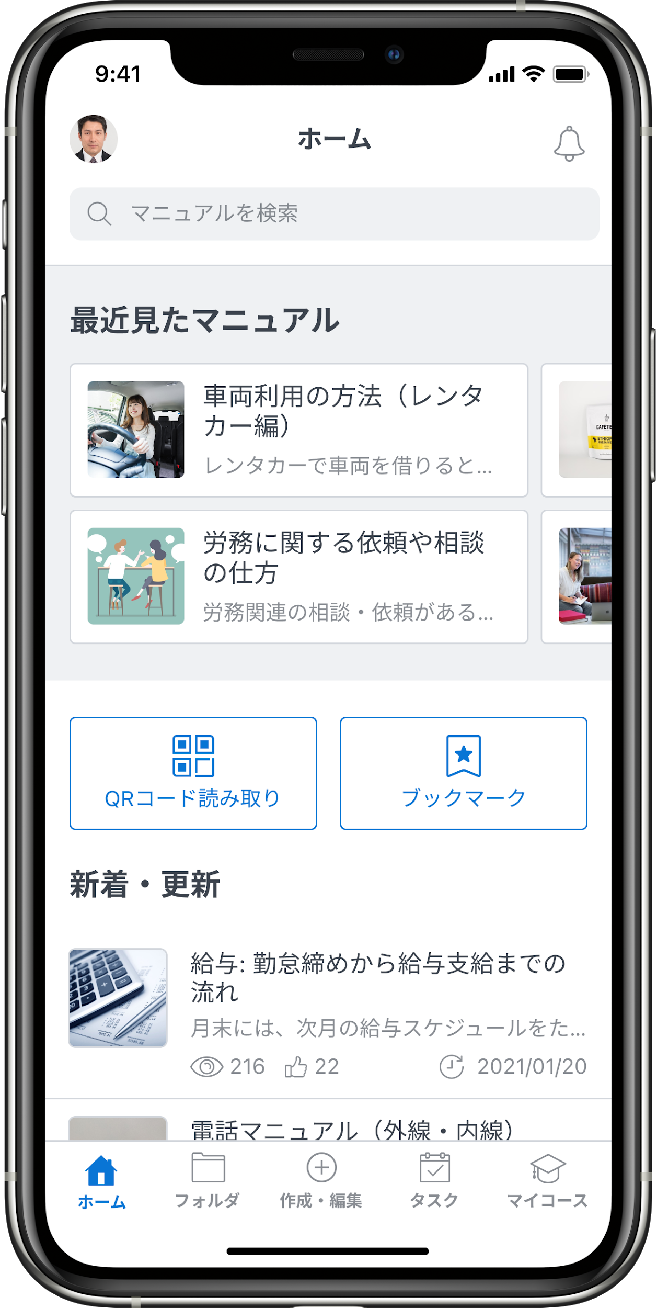
マニュアル作成・共有システム
社内説明資料

Slide 2
本日のアジェンダ
【目次】
Teachme Bizって何？
導入した目的
閲覧開始後どのように活用すればよいか
運用体制
操作体験
AGENDA

Slide 3
って何？

Slide 4
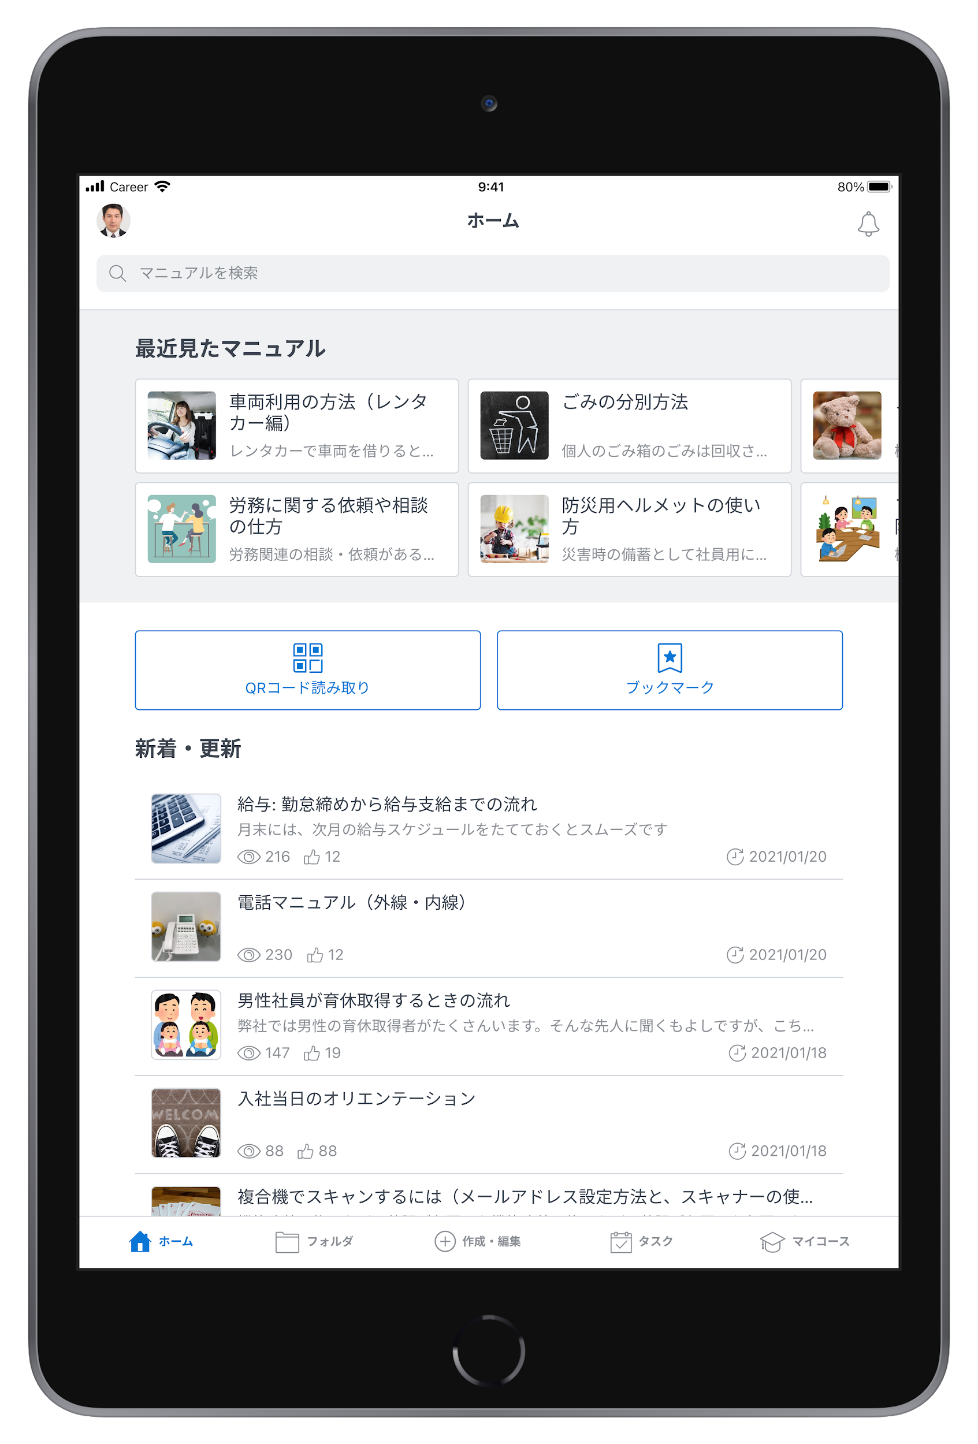
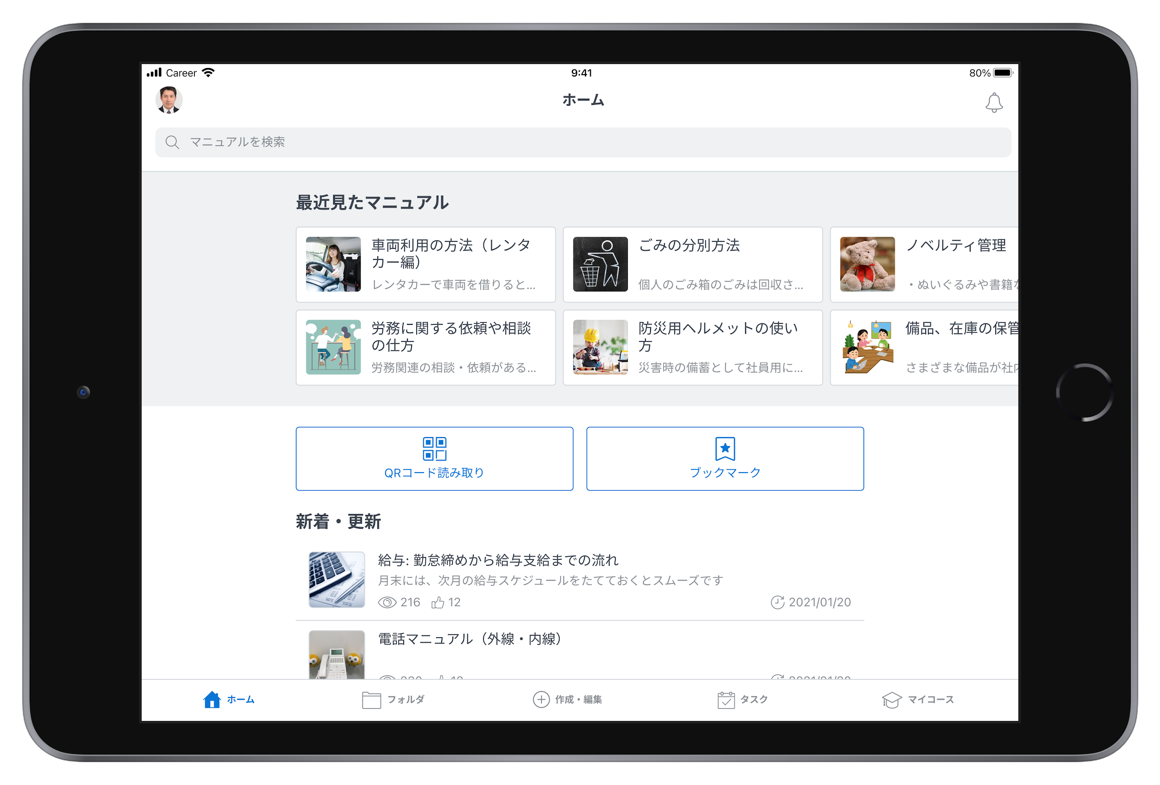
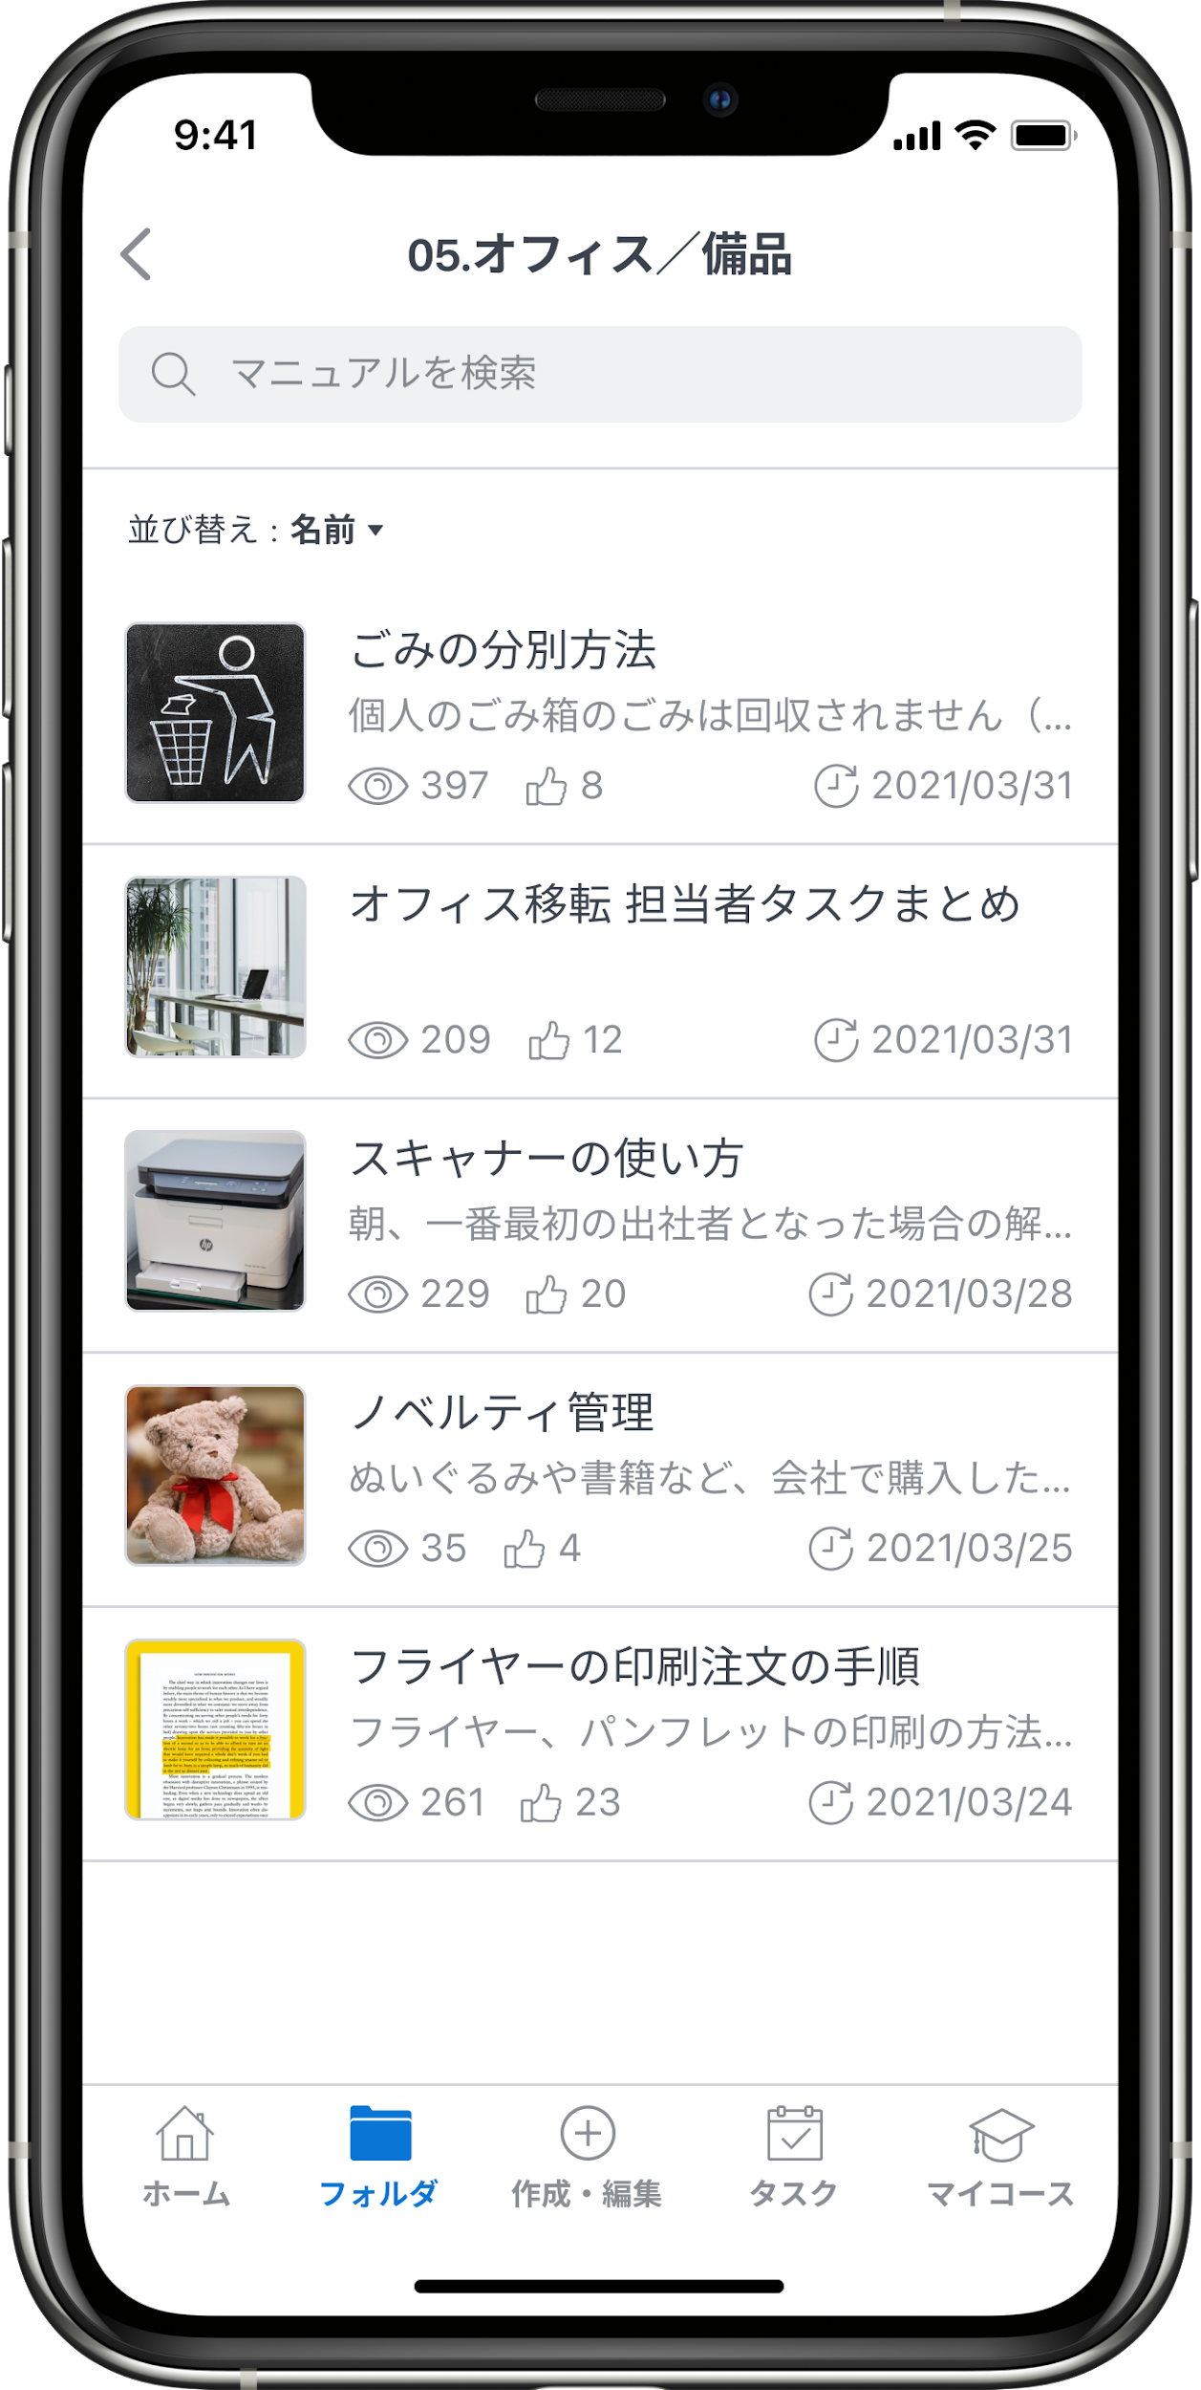
Teachme Bizとは
画像や動画中心のマニュアルを作成・配信・閲覧管理できるソリューション
タブレット・
スマホでも
作成が可能
もちろん
パソコンも
OK

Slide 5
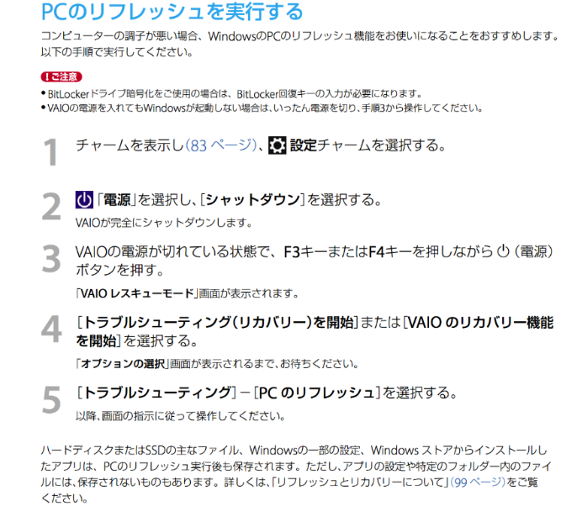
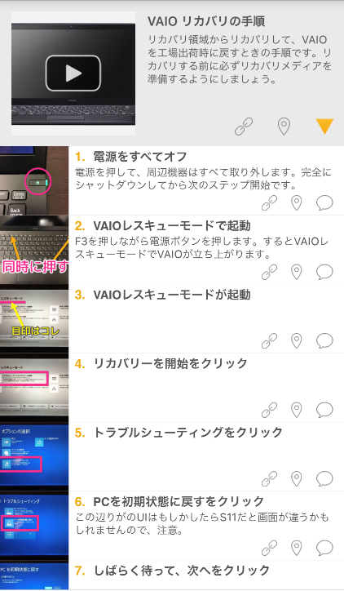
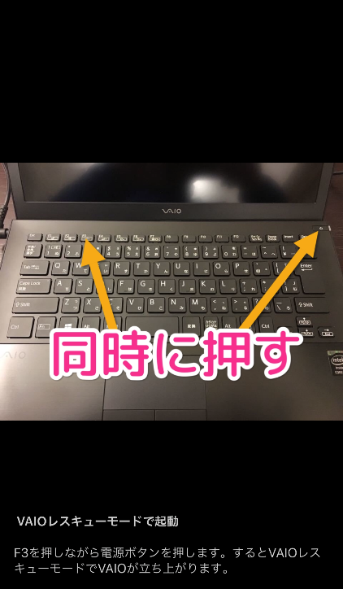
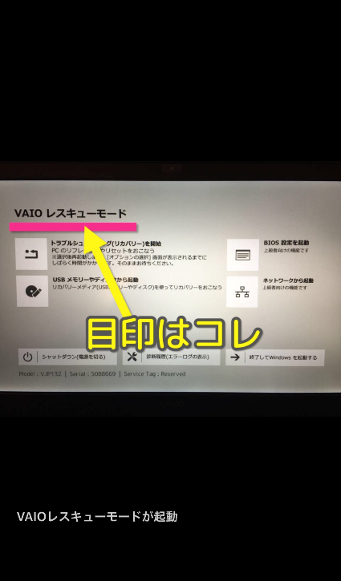
できること
文字だらけのマニュアルをビジュアルベースにできる
文字を読まずとも手順が伝わる
文字型 マニュアル
ビジュアル型 マニュアル

Slide 6
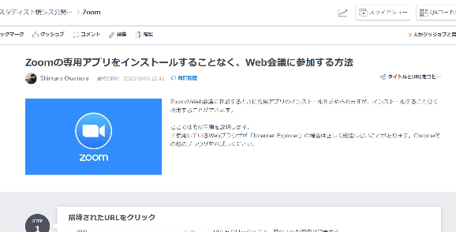
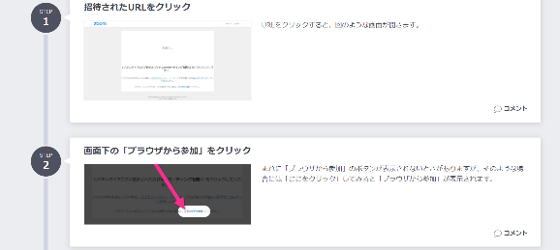
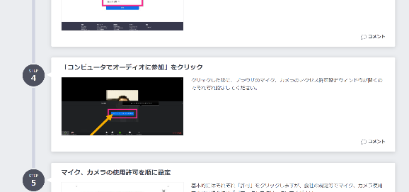
Teachme Bizの特徴
ビジュアルベース × STEP構造のマニュアル
STEP構造
手順の区切りを明確にし、業務の流れを定義できる
STEP構造
画像・動画
各手順の作業内容をビジュアルベースで
明確に表現できる
テキスト
画像や動画では伝えられない詳細な情報を補足できる
画像・動画
テキスト

Slide 7
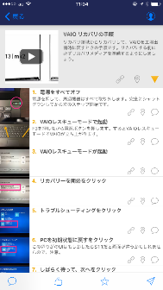
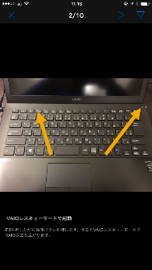
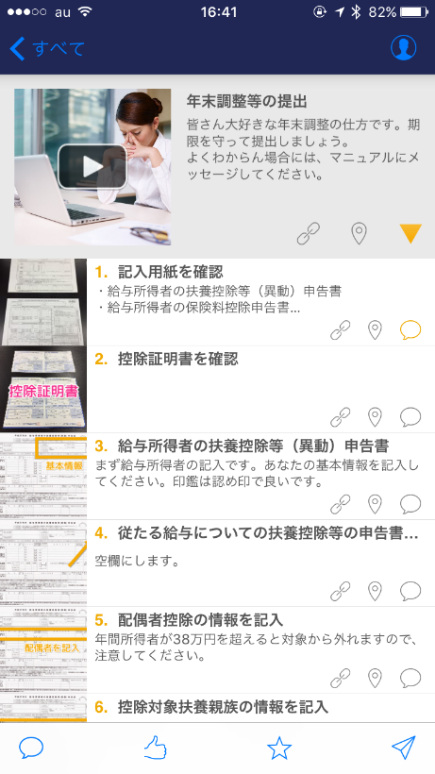
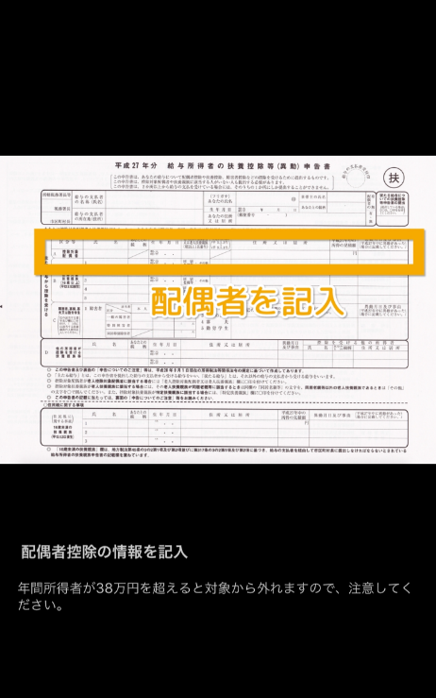
Teachme Bizの全体像
サクッと作成し、最新のマニュアルを的確かつ迅速に共有できる仕組み
作成・更新
管理
閲覧・運用
マルチデバイスでサクッと簡単に
常に最新を安全に
画像ベースでどこでも見やすくわかりやすく
マニュアルを閲覧
マニュアルを作成
クラウド上で管理
必要なときに
アクセスし、
パソコン
画像・動画
タブレット
最新の情報を確認
スマートフォン

Slide 8
導入した目的
～Teachme Bizを利用して、何を実現したいのか～

Slide 9
お客様入力ページ
Teachme Bizを活用することで「何を」「どのように」
していくのか具体的な目標・ゴールを記載してください。
・業務の見える化（属人化の排除）
・業務の標準化（品質向上）
・研修時の指導負荷削減、短期間での戦力化（人材育成の効率化）
・個人の対応の幅を広げる（マルチタスク化）
・社内からの問い合わせ削減（自学自習、コア業務への集中）
・店舗巡回や監査・報告の効率化（より簡単に、より分かりやすく）

Slide 10
閲覧開始後どのように活用すればよいか
～Teachme Bizの利用シーン・利用用途～

Slide 11
お客様入力ページ
どのような場面でTeachme Bizを活用していくのか
具体的な業務や用途を記載してください。
閲覧時に利用する端末についても記載すると
参加される社員様も具体的なイメージを持つことができます。

Slide 12
運用体制
～困ったときの問い合わせ～

Slide 13
お客様入力ページ
プロジェクトの責任者様は各部門の担当者様
Teachme Bizの運用に携わるプロジェクトメンバーを記載してください。
何かわからないことがあった時の社内問い合わせ先も記載すると
今後の不安も軽減されるので推奨しております。

Slide 14
操作体験
～Teachme Bizにログインして実際にマニュアルを見る～

Slide 15
操作体験の流れ
※以降の資料は復習用、補足資料としてご活用ください※
実際の端末を利用して、ログインとマニュアルの閲覧をしてください。
実際に操作することで今後のマニュアル閲覧を
スムーズに始めることができます。
マニュアルについては複数のマニュアルを見てもらい
わからない点がないことも確認してもらうことを推奨しております。

Slide 16
操作体験の全体の流れ
ログイン方法とマニュアルの閲覧方法を習得しましょう
ログイン
マニュアルの
閲覧
・グループID
・アカウント名
・パスワードを入力
・フォルダから探す
・キーワードから検索
16

Slide 17
操作体験の全体の流れ
ログイン方法とマニュアルの閲覧方法を習得しましょう
ログイン
マニュアルの
閲覧
・グループID
・アカウント名
・パスワードを入力
・フォルダから探す
・キーワードから検索
17

Slide 18
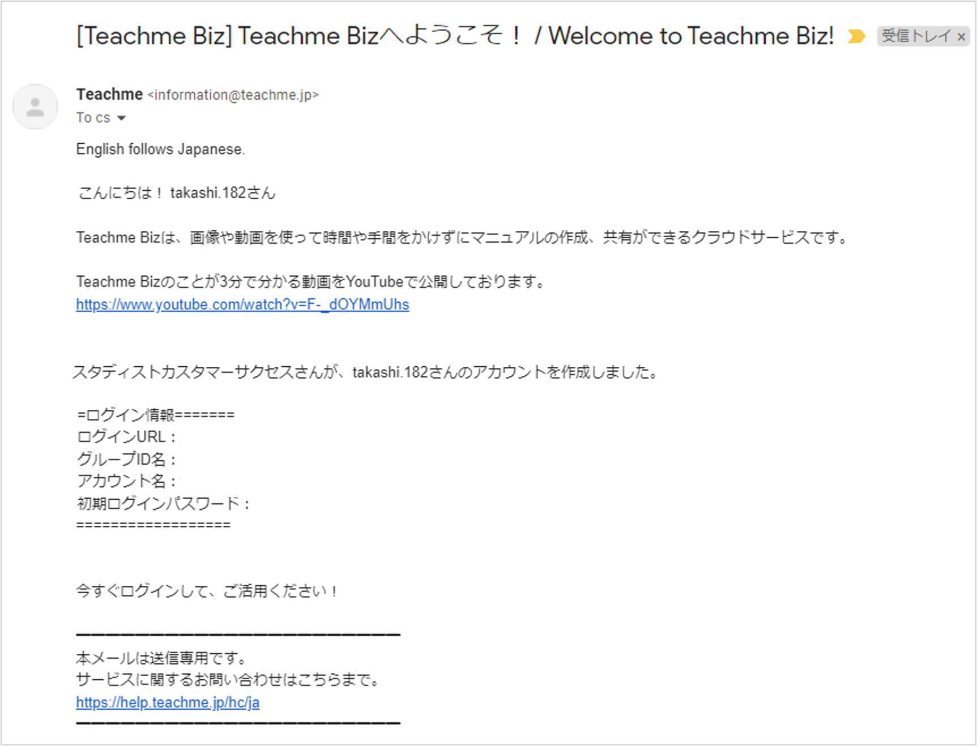
ログイン情報について
まずは招待メールを確認してください
ログインするためのアカウントを
全スタッフに付与します。
右の画像と同じ招待メールが
既に届いておりますので確認してください。
メールを削除してしまった場合は
〇〇までご連絡ください。
また、information@teachme.jpからのメールも
今後届く場合がございます。
迷惑メールと間違わないように注意してください。
18

Slide 19
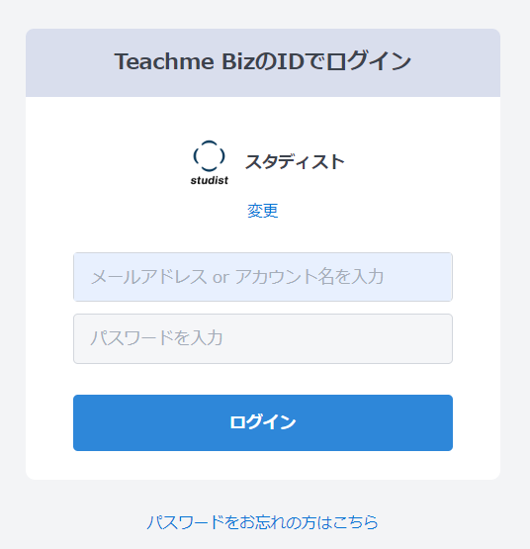
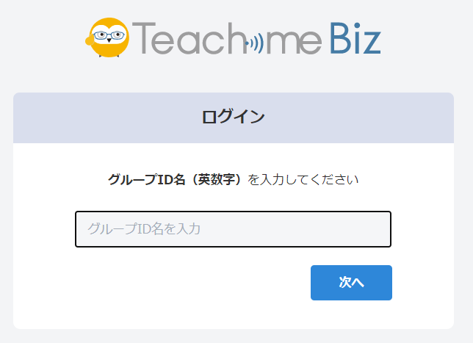
ログイン方法 パソコン編
https://teachme.jp/loginにアクセスしてログインします
グループIDを入力
アカウント名・パスワードを入力
19

Slide 20
ログイン方法 モバイルアプリ編
モバイルアプリのアイコンをタップして、ログインします
グループIDを入力
アカウント名・パスワードを入力
20

Slide 21
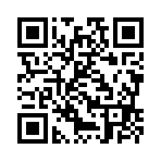
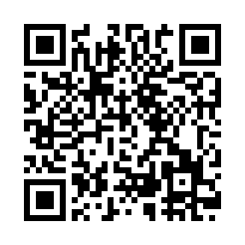
アプリのインストール
アプリのインストールのご案内
iPad・iPhoneをご利用の場合
Android端末をご利用の場合
21

Slide 22
操作体験の全体の流れ
ログイン方法とマニュアルの閲覧方法を習得しましょう
ログイン
マニュアルの
閲覧
・グループID
・アカウント名
・パスワードを入力
・フォルダから探す
・キーワードから検索
22

Slide 23
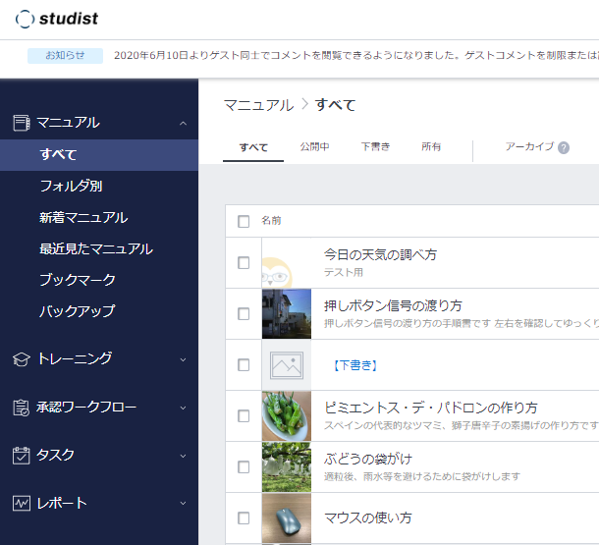
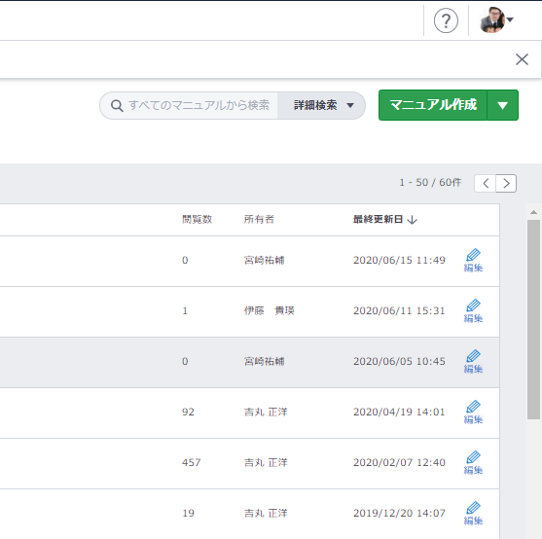
マニュアルの閲覧 パソコン編
手順書を「フォルダ」から探す／「キーワード検索」で探す
フォルダから探す
キーワードから検索する
23

Slide 24
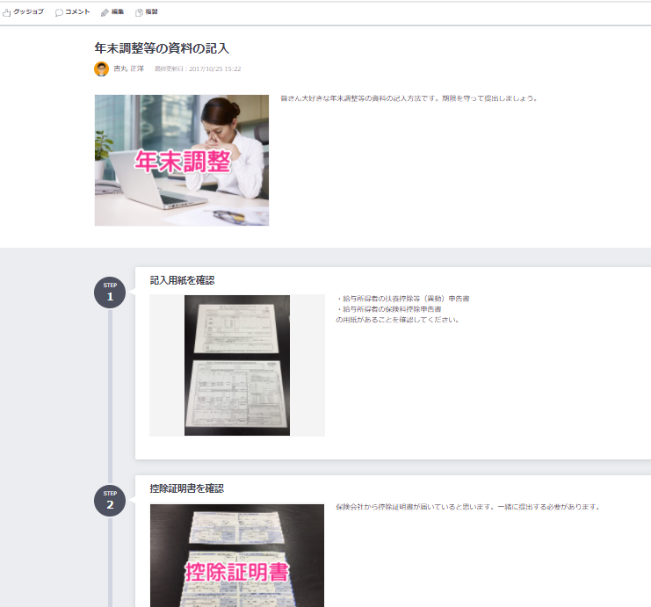
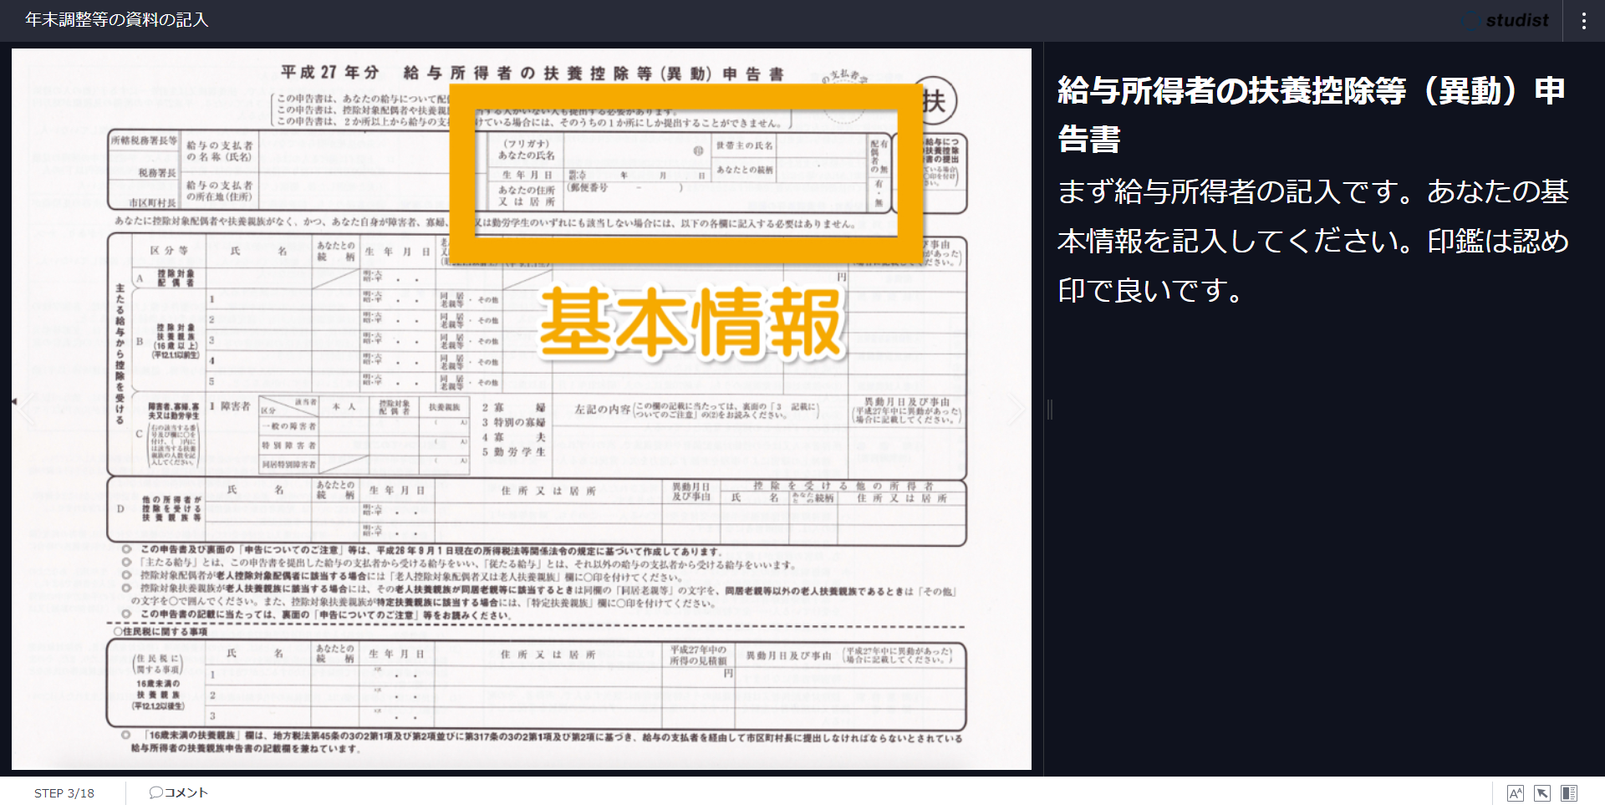
マニュアルの閲覧 パソコン編
閲覧は「リストビュー形式」か「スライドショー形式」
← クリック
一覧表示で流れを確認
ページ表示で1つずつを確認
24

Slide 25
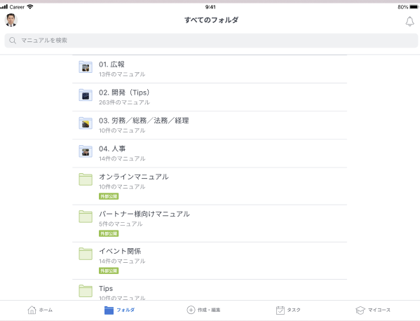
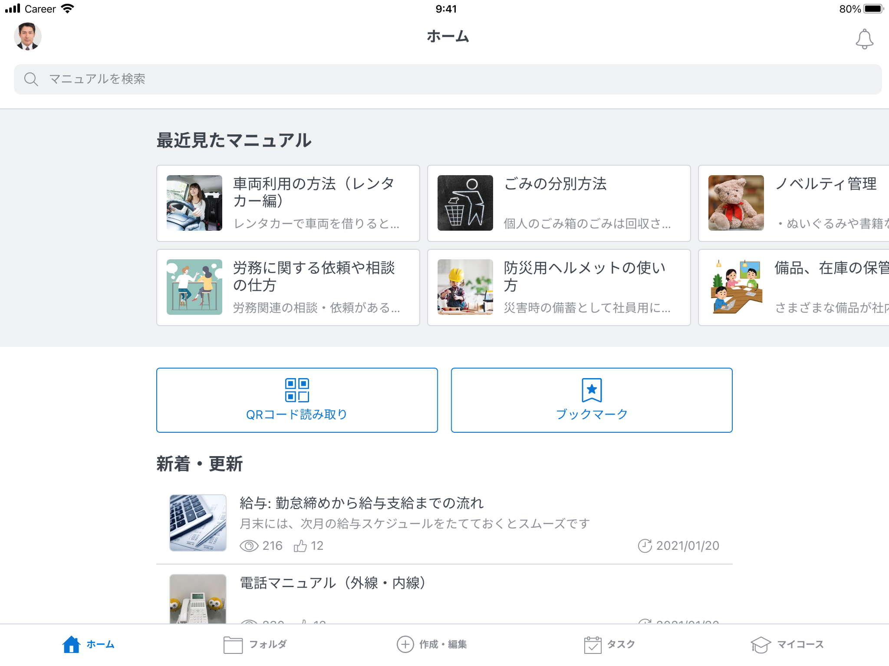
マニュアルの閲覧 モバイルアプリ編
手順書を「フォルダ」から探す／「キーワード検索」で探す
フォルダから探す
キーワードから検索する
25

Slide 26
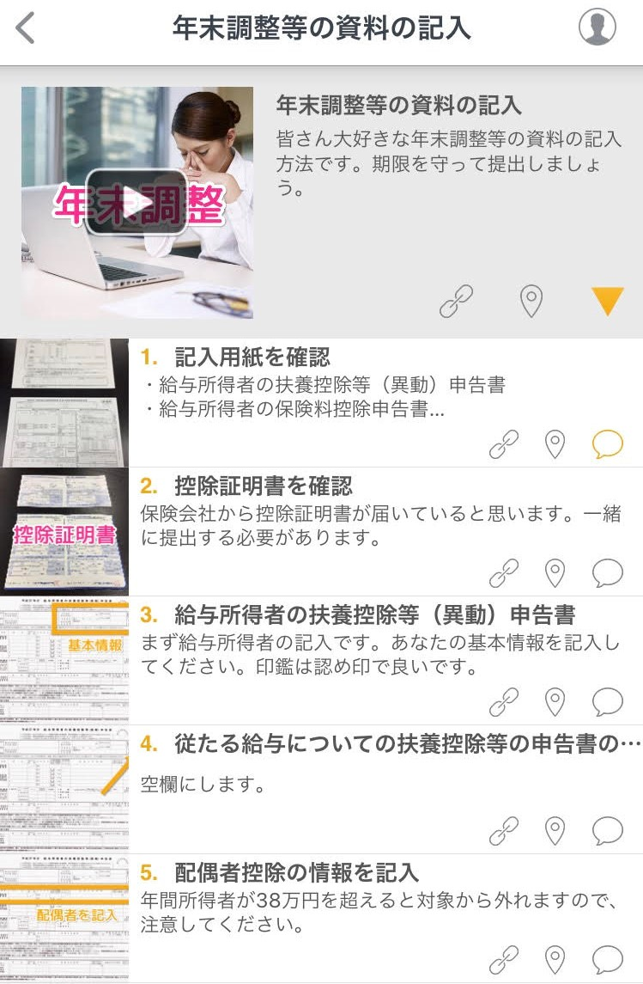
マニュアルの閲覧 モバイルアプリ編
閲覧は「リストビュー形式」か「スライドショー形式」
表紙かステップを
タッチすると
一覧表示で流れを確認
ページ表示で1つずつを確認
26

